Slide 1
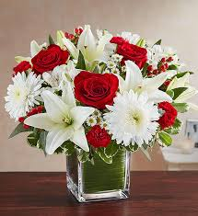
মাল্টিমিডিয়া ক্লাশে সবাইকে স্বাগতম

Slide 2
শিক্ষক পরিচিতি
পাঠ পরিচিতি
শ্রেণীঃচতুর্থ , অধ্যায় : ১৫
মূলপাঠঃআমাদের মুক্তিযুদ্ধ
বিশেষ পাঠঃ ভাষা আন্দোলনঃ ১৯৫২
সময়ঃ৪০মিনিট, তাং ৩১/০৮/২০20 ইং
মোহাম্মদ ইয়াদ আলী
সহকারী শিক্ষক
শিবালয় কেন্দ্রীয় আদর্শ সরকারি
প্রাথমিক বিদ্যালয়
শিবালয়, মানিকগঞ্জ।
মোবাইল : ০১৭১৪-৮৩৬৬৫৩
eyadaliatk79@gmail.com

Slide 3
শিখনফল
এই পাঠ শেষে শিক্ষার্থীরা -
১৪.১.১ ভাষা আন্দোলন কবে শুরু হয়েছে তা বলতে পারবে ।
১৪.১.২ ভাষা আন্দোলনের শহিদদের নাম বলতে পারবে ।
১৪.১.৩ ভাষা আন্দোলনের শহিদদের স্মরণে জাতীয় শহিদ
মিনারটি তৈরি হয়েছে তা বলতে পারবে।
১৪.১.৪ ২১ শে ফেব্রুয়ারির তাৎপর্য বলতে পারবে ।

Slide 4
আমরা একটি ভিডিও দেখি

Slide 5
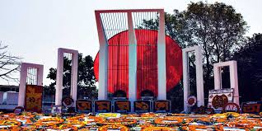
এসো আমরা একটা ছবি দেখি
ছবিতে আমরা কী দেখতে পাচ্ছি ?
শহিদ মিনার
শহিদ মিনার কেনো তৈরি হয়েছে ?
ভাষা শহিদদের স্মরণে

Slide 6
এসো আমরা ‘ভাষা আন্দোলন ১৯৫২’ সম্পর্কে জানি

Slide 7
একক কাজ
১. ভাষা আন্দোলন কবে শুরু হয়েছে ?
2. ভাষা আন্দোলনে কয়েকজন শহিদদের নাম বলো।

Slide 8
ভাষা আন্দোলনে শহিদদের নামের তালিকা :
ভাষা আন্দোলনের শহিদদের নাম
রফিক
শফিউর
বরকত
জব্বার
সালাম

Slide 9
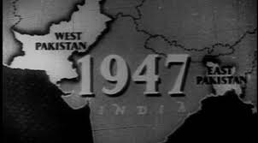
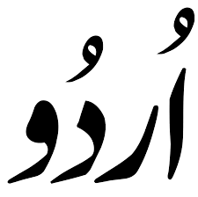
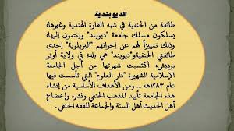
এসো আমরা আরও একটা ছবি দেখি
১৯৪৭ সালে ভারত ও পাকিস্থান ব্রিটিশদের কাছ থেকে বিজয় অর্জন করার পর, পাকিস্থানিরা বাঙ্গালিদের উপর ঊর্দূকে রাষ্ট্র ভাষা হিসেবে চাপিয়ে দিতে চেয়েছিল।

Slide 10
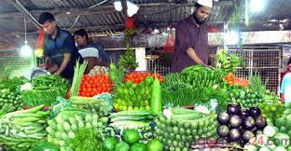
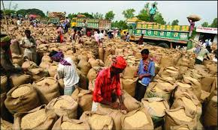
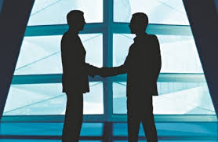
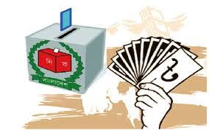
এসো আমরা আরও একটা ছবি দেখি
ব্যবসা বাণিজ্য টাকা-পয়সা লেনদেন সকল ক্ষেত্রে পাকিস্থানিরা সুবিধা ভোগ করত।

Slide 11
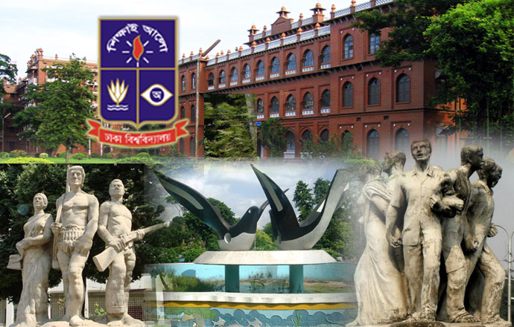
এসো আমরা আরও একটা ছবি দেখি
১৯৫২ সালের ২১ ফেব্রুয়ারি ঢাকা বিশ্ববিদ্যালয় এলাকায় মিছিলে মিছিলে একাকার। দাবি একটাই রাষ্ট্রভাষা হবে বাংলা ।

Slide 12
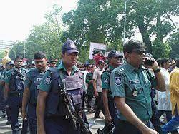
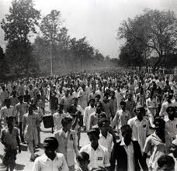
এসো আমরা আরও একটা ছবি দেখি
চারিদিক থমথমে । পুলিশ মিছিল করতে দিবেনা ।

Slide 13
এসো আমরা আরও একটা ছবি দেখি
মাতৃ ভাষার দাবিতে মিছিল শুরু হল ।

Slide 14
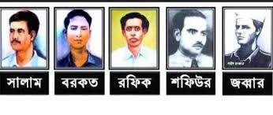
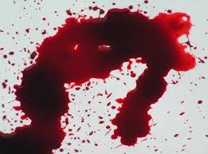
এসো আমরা আরও একটা ছবি দেখি
পুলিশ গুলি শুরু করল। শহিদ হল রফিক, সালাম ,বরকত, জাব্বার নাম না জানা আরো অনেকে ।তাঁরা আমাদের ভাষা শহিদ ।

Slide 15
জোড়ায় কাজ
1. কেন জাতীয় শহিদ মিনারটি তৈরি হয়েছে ?
2. ২১ শে ফেব্রুয়ারি আমরা কী করি ?

Slide 16
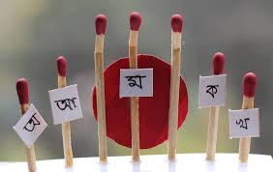
এসো আমরা আরও একটা ছবি দেখি
ভাষা আন্দোলনের শহিদদের স্মরণে জাতীয় শহিদ মিনার তৈরি করা হয়েছে ।অনেক শিক্ষা প্রতিষ্ঠানেও ছোট-ছোট শহিদ মিনার তৈরি করা হয় । প্রতি ২১ ফেব্রুয়ারিতে শহিদ মিনারে ফুল দেওয়া হয় ।

Slide 17
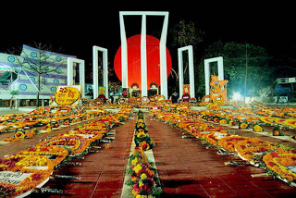
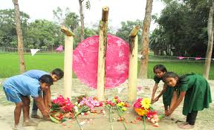
এসো আমরা আরও একটা ছবি দেখি
প্রতি বছর ২১ শে ফেব্রুয়ারি আমরা শহিদ দিবস হিসেবে পালন করি ।

Slide 18
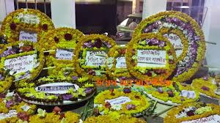
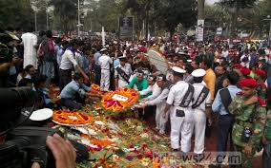
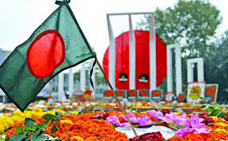
এসো আমরা আরও একটা ছবি দেখি
মাতৃভাষার মর্যাদা ধরে রাখার জন্য প্রতি বছর ২১ শে ফেব্রুয়ারি বিশ্ব জুড়ে আন্তর্জাতিক মাতৃভাষা দিবস হিসেবে পালন করে থাকে ।

Slide 19
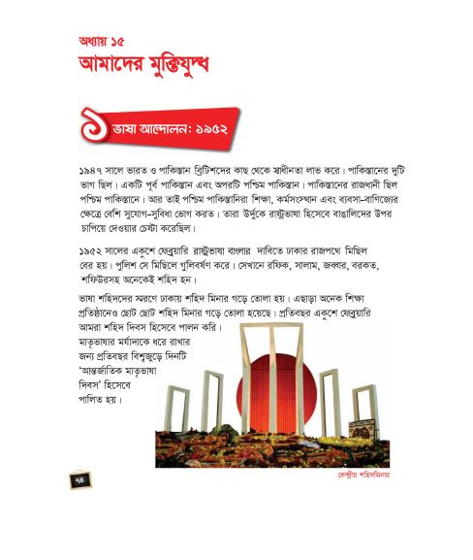
তোমরা তোমাদের বই এর ৭৪ নং পৃষ্ঠা নীরবে পড়

Slide 20
দলীয় কাজ
দল ১
দল ২
দল ৩
দল ৪
ভাষা আন্দোলন কবে শুরু হয়েছে তা ২ টি বাক্যে লিখ ।
ভাষা আন্দোলনের শহিদদের নাম গুলো লিখ ।
জাতীয় শহিদ মিনারটি কেন তৈরি হয়েছে ৩টি বাক্যে লিখ।
২১ শে ফেব্রুয়ারির তাৎপর্য ৩ টি বাক্য লিখ।

Slide 21
মূল্যায়ন
১. ভাষা আন্দোলন কত সালে হয়েছিল?
২. ভাষা আন্দোলন কোন মাসে হয়েছিল ?
3. কয়েক জন ভাষা শহিদের নাম লিখ ।
৪. আমরা কেন শহিদ মিনারে যায় ?

Slide 22
বাড়ির কাজ
আলোচ্য পাঠের আলোকে চারজন ভাষা শহিদদের নাম লিখে আনবে।
সালাম, রফিক, শফিউর, জব্বার

Slide 23
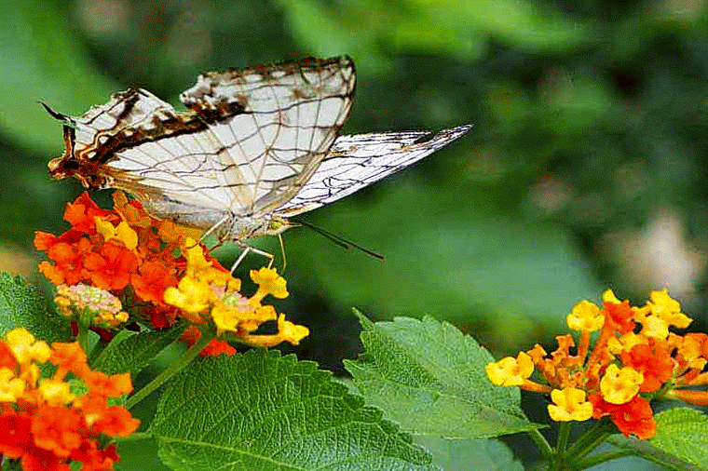
ধন্যবাদ

